Slide 1
Государственное учреждение образования «Лошницкая гимназия Борисовского района»
Лист урока. Эффективная теория и практика подготовки к ЦЭ и ЦТ по учебному предмету «История Беларуси в контексте всемирной истории»
Галуза Галина Михайловна,
учитель истории
ГУО «Лошницкая гимназия Борисовского района»

Slide 2
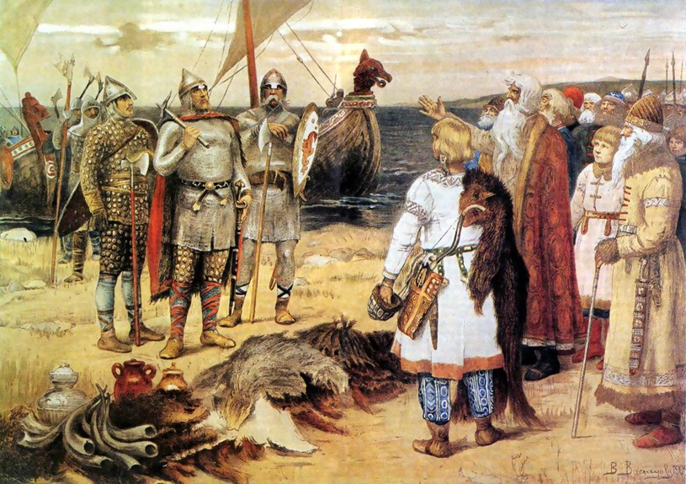
ЛУ- это разработанная учителем система заданий по определенной теме.
Учитель сам делит учебный материал на несколько логически завершенных частей в зависимости от целей урока
Лист урока по теме «Древняя Русь – государство восточных славян»
Задание 1. Рассмотрите картину «Призвание варягов» художника В.Васнецова и ответьте на вопросы
1. По каким признакам можно определить, где изображены славяне, а где — варяги?
2. Что за дары лежат между ними?
3. Кто их преподнес?
4. Можете ли вы назвать имя хотя бы одного человека, представленного на картине?
Задание 7. Отметьте на ленте времени:
1. Три периода развития Древнерусского государства.
2.Обсудите в паре особенности развития каждого периода.
3. Посчитайте, какой период был самым продолжительным. Объясните почему?

Slide 3


ЛУ- помогает учителю фокусировать внимание учащегося на главном и привлекать его к участию в уроке
Задание 5.Обратите внимание на исторические события и процессы, изображенные на иллюстрациях
Лист урока по теме « Первые государства на территории Беларуси»
Задание 3. Используя учебное пособие (стр.154 – 156), отметить на ленте времени время правления полоцких князей, указав точные даты
Каждый правильный вариант ответа – 2 балла.
Ответ: 1__, 2__, 3__, 4___
Количество баллов _________

Slide 4
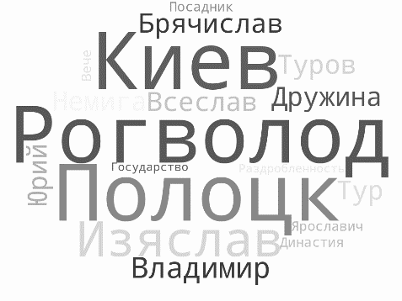
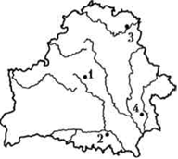
ЛУ- может дополнять и иллюстрировать материал урока
Лист урока по теме «Первые государства на территории Беларуси»
Задание1. Сгруппируйте понятия, определите тему
Задание 2. Выполните тест :
1. Первым летописным полоцким князем является:
а) Рогволод;
б) Изяслав.
2. Полоцкое княжество – первое государство на белорусских землях:
а) да;
б) нет.
3. Старший сын Рогнеды и Владимира:
а) Всеслав;
б) Изяслав.
Задание 6. Выполните задание, по карте, используя карту на стр.157
«Государственность на белорусских землях в XI в.»:
1. Место нахождения волок обозначено на карте цифрой:
а) 2
б) 3
в) 1

Slide 5

ЛУ заполняется по ходу урока, теорию превращаем в практику
Лист урока по теме «Христианизация населения белорусских земель»
Задание 5.
1. Используя содержание учебного пособия ( п. 2-4, стр. 189), учащиеся, работая в парах, составить маршрутную карту «Принятие и распространение христианства».
2. Работая в парах, пользуясь дополнительными источниками, выделить особенности и причины принятия христианства у восточных славян.
3. Прочитать выдержку из исторического источника «Повесть временных лет» (стр. 190) и ответить на вопросы.
Задание1. Сгруппируйте понятия и определите тему урока
Задание 12. Приём «Да или Нет».
1. На белорусских землях наиболее известны имена трёх богов — Перун, Велес и Ярило (Да).
2. Святилище (капище) — место, где язычники поклонялись своим богам и приносили им жертвы (Да).
3. Наши предки не верили в магическую силу камней (Нет).
4. В 980 г. Владимир крестился сам и потребовал того же от своих подданных (Нет).

Slide 6
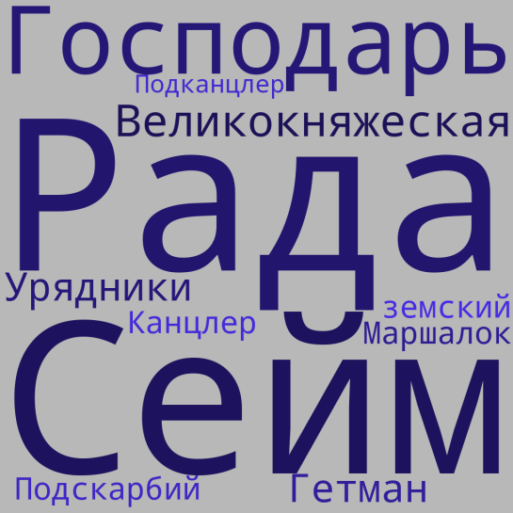
ЛУ разрабатывается учителем в программе Word
Лист урока по теме «Образование Великого княжества Литовского, деятельность великих князей по укреплению государства»
Задание 4. Прием «Реставрация».
Вставьте в приведенный текст на место пропусков подходящие по смыслу слова (словосочетания), даты, названия, выберите их из предложенного списка, вставляя их в нужной форме
Задание 11. Работая с пунктом 5 учебного пособия (стр. 39-40), используя понятия из облака слов, составьте схему «Государственный строй и система управления ВКЛ»
При великом князе А._______ (1316–1341 гг.) в состав ВКЛ вошли Витебское, Друцкое, Менское и Турово-Пинское княжества. В Б.____________ в битве на реке Синие Воды Ольгерд сумел нанести поражение ордынским войскам. Во времена правления Ольгерда ВКЛ начинает соперничать с В.____________ за господство на землях Руси.
1. Ягайло 4. 1385г. 2. 1362г. 5. Золотой Ордой 3. Гедимине 6. Московское княжество

Slide 7
Наполнение ЛУ разнообразное
Объём материала
Специфику содержания учебного предмета
Готовность учащихся к работе по ЛУ
ЛУ способны помочь сделать учебный процесс деятельностным и реализовать образовательную функцию урока

Slide 8
ФЛИПБЭК
ПО УЧЕБНОМУ ПРЕДМЕТУ
«ИСТОРИЯ БЕЛАРУСИ В КОНТЕКСТЕ ВСЕМИРНОЙ ИСТОРИИ»
10 класс

Slide 9
Список использованной литературы:
Учебное пособие «История Беларуси в контексте всемирной истории», 10 класс, Часть 1
Слайд 2. Картина «Призвание варягов» художника В.Васнецова, с.143.
Слайд 3. Битва на Немиге миниатюра учебное пособие «История Беларуси» с древнейших времен до конца XV в. 6 класс с. 65
Картина Н.Рериха «Заморские гости» https://www.yandex.by/images/search?img_url=https%3A%2F%2Fcs8.pikabu.ru%2Fpost_img%2F2016%2F08%2F14%2F12%2Fog_og_1471206237284179679.jpg&lr=200381&pos=0&rpt=simage&source=serp&stype=image&text=%D1%80%D0%B5%D1%80%D0%B8%D1%85%20%D0%BA%D0%B0%D1%80%D1%82%D0%B8%D0%BD%D0%B0%20%D0%B7%D0%B0%D0%BC%D0%BE%D1%80%D1%81%D0%BA%D0%B8%D0%B5%20%D0%B3%D0%BE%D1%81%D1%82%D0%B8
Полоцкое вече https://www.yandex.by/images/search?img_url=https%3A%2F%2Fupload.wikimedia.org%2Fwikipedia%2Fcommons%2Fthumb%2F8%2F8d%2FPskov_Veche_Vasnetsov.jpg%2F960px-Pskov_Veche_Vasnetso
Владимир и Рогнеда https://www.yandex.by/images/search?img_url=https%3A%2F%2Fwelcome-belarus.ru%2Fwp-content%2Fuploads%2F2019%2F06%2F%25D0%2598%25D0%25B7%25D1%258F%25D1%2581%25D0%25BB%25D0%25B0%25D0%25B2-%25D0%25B7%25D0%25B0%25D1%2581%25D1%2582%25D1%2583%25D0%25BF%25D0%25B0%25D0%25B5%25D1%2582%25D1%2581%25D1%258F-%25D0%25B7%25D0%25B0-%25D0%25A0%25D0%25BE%25D0%25B3%25D0%25BD%25D0%25B5%25D0%25B4%25D1%2583.jpg&lr=200381&pos=0&rpt=simage&source=serp&text=%D0%97%D0%B0%D1%81%D1%82%D1%83%D0%BF%D0%BD%D0%B8%D1%87%D0%B5%D1%81%D1%82%D0%B2%D0%BE%20%D0%B8%D0%B7%D1%8F%D1%81%D0%BB%D0%B0%D0%B2%D0%B0%20%D0%B7%D0%B0%20%D0%BC%D0%B0%D1%82%D1%8C%20%D0%A0%D0%BE%D0%B3%D0%BD%D0%B5%D0%B4%D1%83

